Slide 1

线程间通信 与同步控制
计算机学院
李赞
厚德B807

Slide 2
线程间通信与同步
进程通信与同步控制
线程间同步模式
同步控制底层事件循环
WaitOne与Sleep比较
工作线程之间的通信
窗体自定义消息处理
WaitOne与WaitAny的比较

Slide 3
线程的并发
机器采用时间片轮转算法轮流执行线程，形成并发执行。
线程可以很好平衡程序响应与数据处理，还能通过网络利用其它处理机资源。
线程同步控制非常复杂，调试困难。

Slide 4
线程的并发
Thread
Thread
Thread
Thread
CPU
Thread
Thread
Thread
Thread

Slide 5
多线程优点
线程机制使程序具有异步执行能力以充分发挥机器计算能力，程序还可以利用其他计算机的处理能力。
合理的线程分工使得数据计算与用户交互得到均衡。

Slide 6
线程应用场合
1. 网络通信程序。
2. 与Web服务器和数据库操作。
3. 执行占用大量时间的操作。
4. 有不同优先级的任务。
5. 用户响应效能与数据运算均衡。

Slide 7
线程缺点
线程上下文信息消耗计算机资源。
线程上下文切换过程，线程会带来资源特殊要求和潜在冲突。如果线程过多，系统管理线程的负担会加大，则其中大多数线程都不会产生明显的进度。
线程控制代码非常复杂，并可能产生许多bug。
线程的非正常终结会造成资源浪费影响系统的运行性能。

Slide 8
进程通信与同步控制
自计算程序诞生起，进程在运行的时候就有与其它进程通信的需求，windows 操作系统提供进程间数据共享和通信的机制，称为 interprocess communications (IPC)，IPC经常使用C/S模式。

Slide 9
通信目的及数据传输量考虑
高级通信（IPC）
传输的数据量大，超过几十个字节
低级通信（同步控制）
传输的数据量小，少于数个字节，或仅是位单位

Slide 10
进程间通信方法分类
1. 剪切板
2. COM
3. DDE
4.共享内存
5. 文件映射
6. 邮槽
7. 管道，分有名管道与无名管道
8. Windows套接字
9. NetBIOS特殊的网络应用
10.WM_COPYDATA
广播长度不超400字节，数据报会丢失
相对简单的接口，但不宜多进程通信

Slide 11
IPC需要考虑内容
1. 进程是否会通过网络与其它机器上的进程通信，仅使用本机通信机制是否满足应用需求；
2. 通信中的进程是否是处于不同的操作系统平台例如Windows与UNIX平台；
3. 有些进程通信机制是只用于图形化窗体界面的，而不适用于控制台程序；
4.通信目的是用于同步控制还是数据的传送;
5.数据传输量考虑；

Slide 12
IPC是否需要网络
仅适用本机内
采用网络连接
文件
邮槽
剪切板
套接字
无名管道
有名管道
事件对象
NetBios

Slide 13
线程间同步模式
窗体自定义消息处理
DefWndProc
SendMessage
窗体线程
收
发
工作线程
发
收
ManualResetEvent.Set
底层事件循环
收
发
While(WaitHandle.WaitOne)
工作线程

Slide 14
线程同步与死锁
多个线程对共享资源访问会造成冲突。为了避免冲突，必须对共享资源进行同步或控制对共享资源的访问。如果在相同或不同的应用程序域中未能正确地使访问同步，则会导致出现一些问题，这些问题包括死锁和争用条件等，其中死锁是指两个线程都停止响应，并且都在等待对方完成；争用条件是指由于意外地出现对两个事件的执行时间的临界依赖性而发生反常的结果。

Slide 15
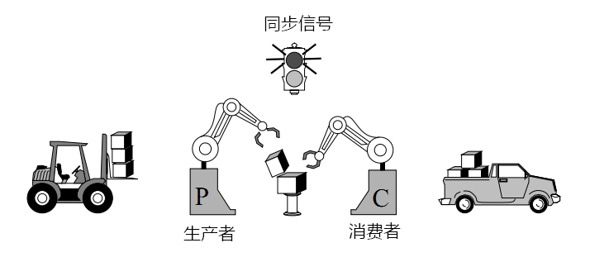
同步资源访问控制

Slide 16
需要同步的资源
1. 系统资源（如通信端口）。
2. 多个进程所共享的资源（如文件句柄）。
3. 由多个线程访问的单个应用程序域的资源（如全局、静态和实例字段）。

Slide 17
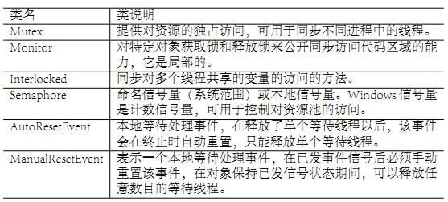
同步控制类

Slide 18
Thread方法
Thread.Sleep
Thread. Abort

Slide 19


杀死正在运行的线程
丢失资源

Slide 20
工作线程同步方法
使用ManualResetEvent进行线程同步方法
工作状态
下次循环
检查事件状态
仅适用本机内
文件
剪切板
无名管道
事件对象

Slide 21
工作线程同步方法
使用ManualResetEvent进行线程同步方法
工作状态
下次循环
检查事件状态
仅适用本机内
文件
剪切板
无名管道
事件对象

Slide 22
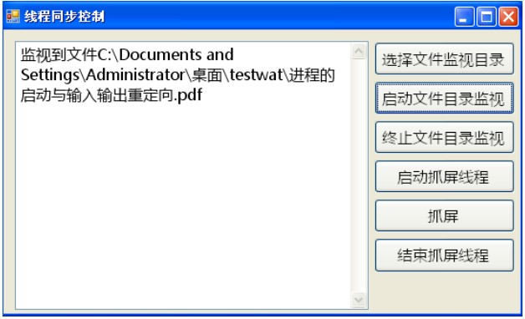
工作线程同步示例

Slide 23
线程的生命期
启动
执行任务
暂停
终止

Slide 24
工作线程的结束
线程正常结束
自动消亡，OS清理
线程非正常结束，被KILL
os无法控制，造成系统损失或破坏
控制线程正常终止的方法
低级事件对象ManualResetEvent

Slide 25
线程非正常结束
内存无法回收－内存泄漏
文件缓冲没写入－文件被破坏
文件句柄未回收－被占用
共享资源的占用(网络端口，管道，DLL)

Slide 26
工作线程的编写
static void thr_client_recv()
{//单个接收线程入口
//线程流程
}
工作线程与窗体不能直接访问，只能通过访
问被设置为静态的变量，一个最重要的差别
是在线程代码里不能用this这样的对象
委托的实质是函数指针或叫函数地址，创建线程时遵守固定语法。

Slide 27
线程的建立与启动
线程执行代码的编写
设定函数名为线程入口
线程委托对象
设定线程优先级等属性
线程启动
线程参数传递

Slide 28
线程的建立与启动
从代码可以看出，Thread构造函数需要一个参数，用于指定线程的入口——即线程开始执行的方法，因为我们传送的是方法的详细信息，所以需要使用委托。实际上，该委托已经在System.Threading命名空间中定义好了。它称为ThreadStart，其声明如下所示：

Slide 29
线程的建立与启动
public delegate void ThreadStart();
传送给构造函数的参数必须是这种类型的委托。上面的例子中是entryPoint，我们来看如何定义这个委托：
// 实际线程执行的方法 必须定义为静态函数
Public static void thr_client_recv ()
{
// 接收线程入口
}
Thread clientThread = new Thread(clientWorkStart);
线程对象建立完成后，新线程实际上并没有执行任务，它只是在等待执行。我们需要显式地调用Thread对象的Start()方法来启动线程：
clientThread.Start();
此外还可以使用Thread对象的Name属性给线程赋予一个友好的名称。

Slide 30
线程的建立与启动
委托的实质是函数指针或叫函数地址，创建线程时遵守固定语法。

Slide 31
线程的建立与启动（无参）
ThreadStart clientWorkStart = new ThreadStart(thr_client_recv);
Thread clientThread = new Thread(clientWorkStart);
clientThread.IsBackground = true;
clientThread.Start();

Slide 32
线程的建立与启动（有参）
static void MultiThreadsDown(Object tdata)
{
......
}
2.参数类定义
1.线程定义
public class ThreadPara
{
public long StartPos;
public long EndPos;
}
3.初始化参数值
ThreadPara thrPara0 = new ThreadPara();
thrPara0.msFData = msFileData0;
4.启动线程（有参）
Thread Thread0 = new Thread(
new ParameterizedThreadStart(MultiThreadsDown));
Thread0.Start(thrPara0);

Slide 33
线程的建立与启动（有参）
static void MultiThreadsDown(Object tdata)
{
......
}
2.参数类定义
1.线程定义
public class ThreadPara
{
public long StartPos;
public long EndPos;
}
3.初始化参数值
ThreadPara thrPara0 = new ThreadPara();
thrPara0.msFData = msFileData0;
4.启动线程（有参）
Thread Thread0 = new Thread(
new ParameterizedThreadStart(MultiThreadsDown));
Thread0.Start(thrPara0);

Slide 34
工作线程的通信机制
线程可以很容易用SendMessage来发消息
窗体自定义消息处理
DefWndProc
SendMessage
窗体线程
收
发
工作线程
发
收

Slide 35
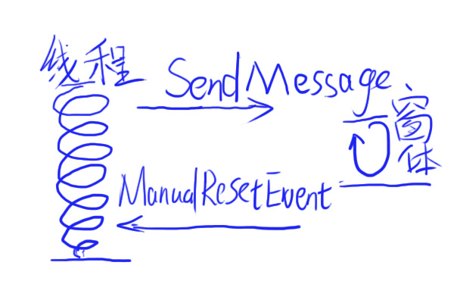
线程间同步与通信
线程发送消息给窗体
窗体发送事件给线程
使用循环结构

Slide 36
线程如何接收消息?
工作线程没有消息队列，无法用窗体模式，线程因此显得是一个笨听众，接收方法是线程主动循环检查一些变量，但不能使用"忙检"，因为太耗CPU，要使用ManualResetEvent.WaitOne这样的方法，以最低的代价耗费cpu资源。
窗体线程
发
ManualResetEvent.Set
收
工作线程
底层事件循环
While(WaitHandle.WaitOne)

Slide 37
线程如何接收消息?
工作线程没有消息队列，无法用窗体模式，线程因此显得是一个笨听众，接收方法是线程主动循环检查一些变量，但不能使用"忙检"，因为太耗CPU，要使用ManualResetEvent.WaitOne这样的方法，以最低的代价耗费cpu资源。
窗体线程
发
ManualResetEvent.Set
收
工作线程
底层事件循环
While(WaitHandle.WaitOne)

Slide 38
线程如何接收消息?
工作线程没有消息队列，无法用窗体模式，线程因此显得是一个笨听众，接收方法是线程主动循环检查一些变量，但不能使用"忙检"，因为太耗CPU，要使用ManualResetEvent.WaitOne这样的方法，以最低的代价耗费cpu资源。

Slide 39
线程打发时间的两种方式
ManualResetEvent.WaitOne打发时间的方式
采用IsOut + Sleep打发时间的方式

Slide 40
低级事件对象
事件对象声明
public static ManualResetEvent User_Terminate_listen;
全局静态使得线程与窗体可以访问
User_Terminate_listen.WaitOne();
代表最小的信息量(1bit)
ManualResetEvent
Set设置为有效
Reset设置为无效

Slide 41
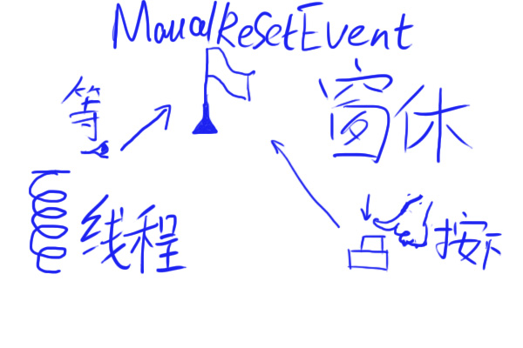
工作线程间的通信

Slide 42
WaitOne与Sleep比较
WaitOne(1000)
成功（TRUE）
继续
Sleep(1000)
白等（FALSE）
继续
省下的时间
继续
毫无反应
开始
事件有效

Slide 43
工作线程间的通信
事件对象可实现并发执行中的前趋控制。当线程调用Wait方法时，如果等待对象状态没有激活，则调用线程暂停。对象被激活则线程继续执行。

Slide 44
工作线程运行逻辑
终结条件
终结条件
计算任务
时间因素
收到外部的终止命令
任务完成
时间因素(超时)

Slide 45
工作线程运行逻辑
WaitHandle.TimeOut
数组名
WaitAny(mrA,500)
0 A
1 B
2 C
1表示B事件有效
WaitＯne(500)
当前事件有效
true
false

Slide 46
工作线程间的通信
WaitOne方法与WaitAny方法
多个等待对象的WaitOne执行形成不合理的前后相继的限制
把多个等待对象构成数组组， WaitAll对应与关系，WaitAny对应或关系实现同步控制。
WaitHandle.WaitAny
WaitHandle.WaitAll

Slide 47
WaitHandle类继承关系
WaitHandle
EventWaitHandle
Semaphore
ManualResetEvent
Mutex
AutoResetEvent

Slide 48
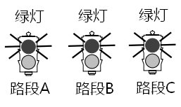
具有与关系的同步方式
ManualResetEvent.WaitAll方法
当所有事件状态同时激活时

Slide 49
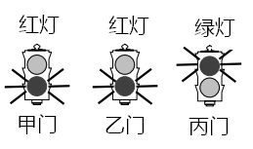
具有或关系的同步方式
ManualResetEvent.WaitAny方法
当任一事件状态激活时

Slide 50
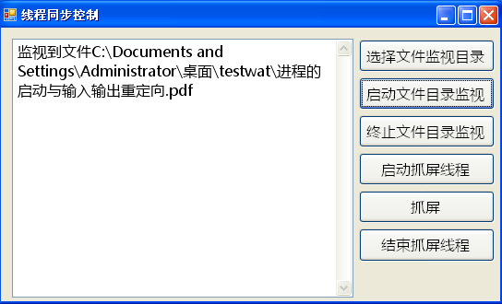
使用事件的抓屏程序

Slide 51
使用事件的抓屏程序
抓屏程序的缺陷
改进方案

Slide 52
ManualResetEvent.WaitOne要点
一是时间效果上阻止线程继续
二是在获得信号状态后返回值为true，而超时未获得返回值为false
三是获得信号状态将不再继续未等待完的时间。
它的使命是完成信号传递，至于功能是启动操作还是终止操作，程序得到的状态都是信号的true
ManualResetEvent比AutoResetEvent要可靠，它可将信号传给多个线程，而线程会重置AutoResetEvent的状态，即中断信号的传递。

Slide 53
windows平台中的事件
ManualResetEvent
控件事件
代理事件注册机制

